Slide 1
MONITORING IN PROBLEMATIKA VELIKIH ZVERI
V OBČINI TOLMIN
Tolmin, 3. april 2018
mag. Iztok KOREN; ZGS OE Tolmin

Slide 2
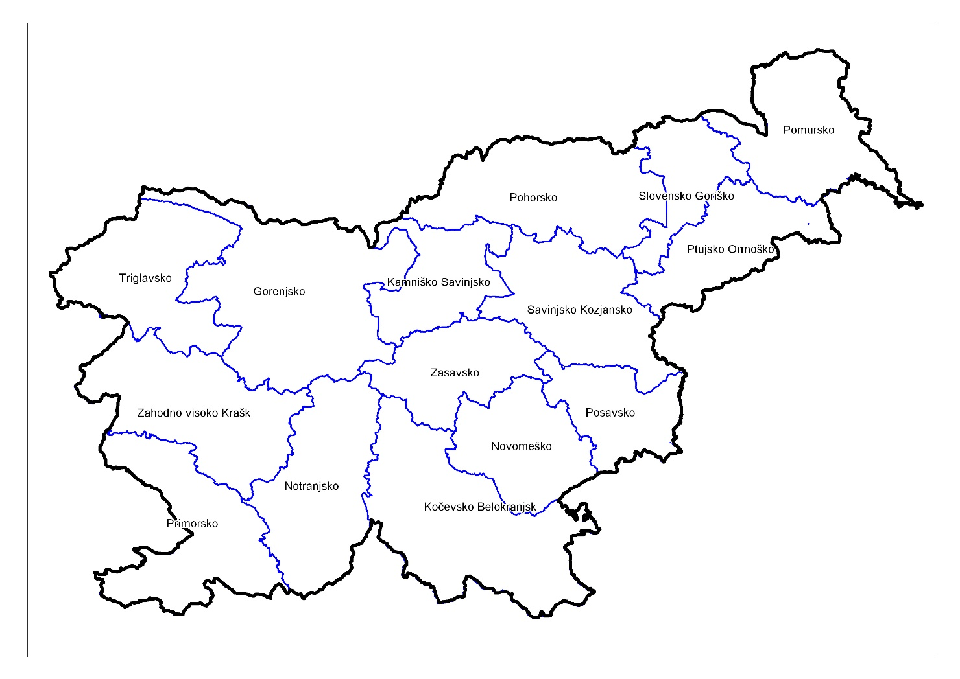
Območje obravnave velikih zveri:
Triglavsko lovsko upravljavsko območje
Zahodno visoko kraško lovsko upravljavsko območje

Slide 3
Škode po medvedu - Slovenija

Slide 4
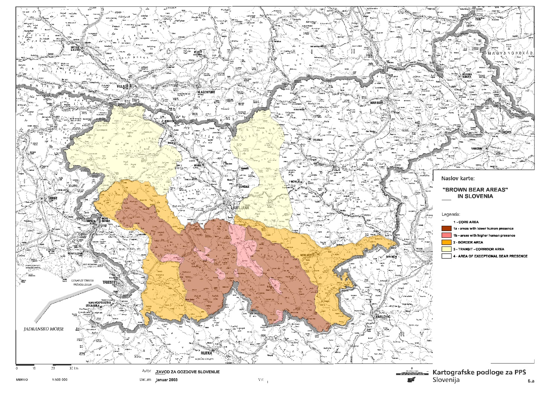
Medved - Slovenija

Slide 5
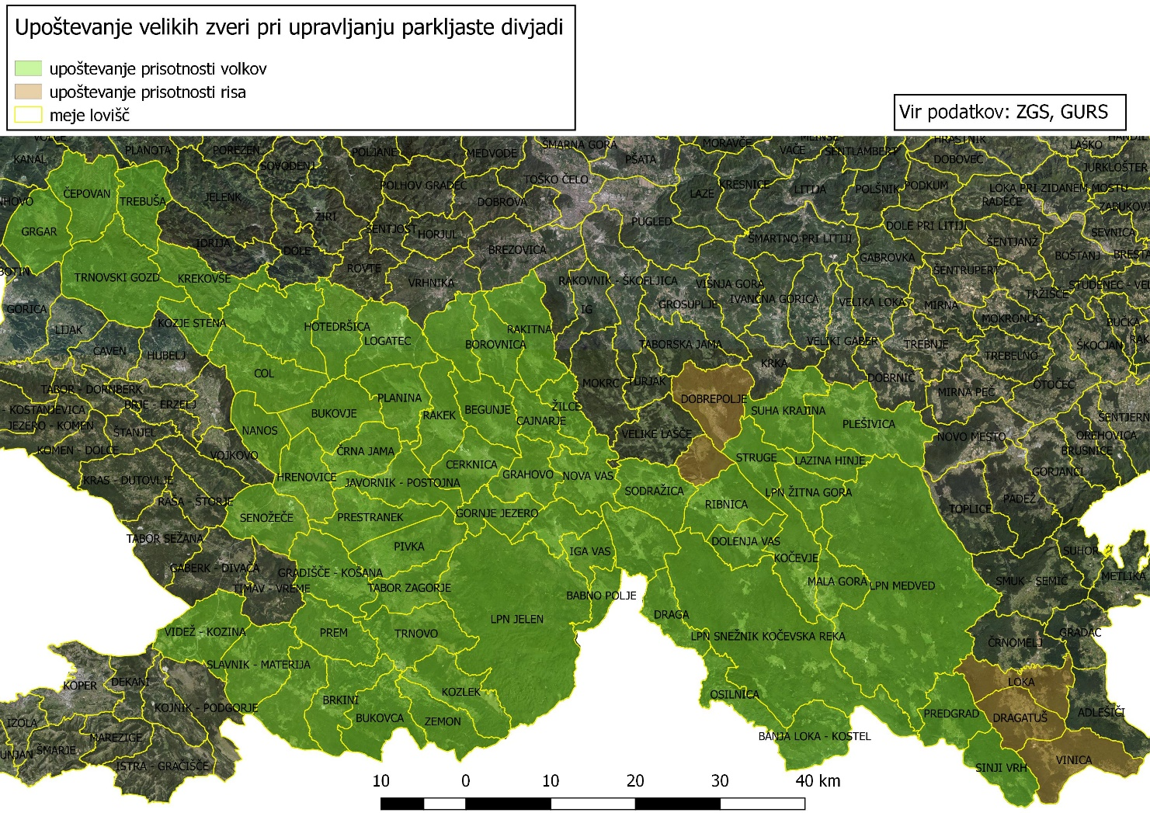
Volk - Slovenija

Slide 6
Škode po zavarovanih vrstah – ZVK in TRI LUO
43.068,46 €
21.190,41 €

Slide 7
Škode po medvedu – ZVK LUO

Slide 8
Škode po medvedu – ZVK LUO

Slide 9
Škode po medvedu – TRI LUO

Slide 10
Škode po medvedu – TRI LUO

Slide 11
Številčnost medveda – ZVK LUO

Slide 12
Številčnost medveda – TRI LUO

Slide 13
Stalna števna mesta – ZVK LUO

Slide 14
Število medvedov v Sloveniji – DNK analize
Leto 2007: število = 424 medvedov (838 – 458) 95 % interval zaupanja
Leto 2015: število = 564 medvedov (533 – 598) 95 % interval zaupanja
Indeks 2015/2007 = 133 %
Prirastek 2015 = 150 medvedov

Slide 15
Odvzem medvedov – ZVK in TRI LUO

Slide 16
Prisotnost volkov – ZVK LUO (2017)
Dva tropa (DNK analize):
Nanos – Hrušica
Trnovski gozd
Število volkov (ocena) 5 + 5 = 10

Slide 17
Škode po volkovih v kmetijstvu – ZVK LUO (2017)
11. napadov (9.670,30 €)
69 drobnica (8.400,30 €)
4 govedo (1.270,00 €)
6 loviščih (Bukovje, Col, Čepovan, Hrenovice, Javornik, Kozje stena)

Slide 18
Škode po volkovih v lovstvu – ZVK LUO (2017)

Slide 19
Škode po volkovih v lovstvu – ZVK LUO

Slide 20
Število volkov Sloveniji – DNK analize
Zima 2016/2017:
14 tropov, 4 delimo s Hrvaško
59 volkov (samo Slovenija)

Slide 21
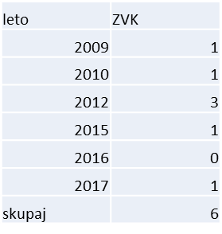
Odvzem volkov – ZVK LUO

